Slide 1




ИЗПЪЛНИТЕЛНА АГЕНЦИЯ „ОПЕРАТИВНА ПРОГРАМА НАУКА
И ОБРАЗОВАНИЕ ЗА ИНТЕЛИГЕНТЕН РАСТЕЖ“
Акад. Чавдар Руменин, Институт по Роботика – БАН
Ръководител на ЦК QUASAR,
Зам. директор на ИР - БАН

Slide 2




ИЗПЪЛНИТЕЛНА АГЕНЦИЯ „ОПЕРАТИВНА ПРОГРАМА НАУКА
И ОБРАЗОВАНИЕ ЗА ИНТЕЛИГЕНТЕН РАСТЕЖ“
Обща информация за проекта
Наименование на проекта: Изграждане и развитие на Център за компетентност "Квантова комуникация, интелигентни системи за сигурност и управление на риска" (QUASAR)
Начало : 01.06.2018
Финална дата: 01.06.2023
Основната цел на ЦК КВАЗАР е извършване на научно изследователска дейност в приоритетни области като роботика, изкуствен интелект, квантова комуникация и сензорика, повишавайки пазарната ориентация на разработките чрез цифрова трансформация на технологиите, доведени до комерсиализирани патентнозащитими продукти

Slide 3

















ИЗПЪЛНИТЕЛНА АГЕНЦИЯ „ОПЕРАТИВНА ПРОГРАМА НАУКА
И ОБРАЗОВАНИЕ ЗА ИНТЕЛИГЕНТЕН РАСТЕЖ“
Партньори по проекта
ИНСТИТУТ ПО РОБОТИКА ПРИ БАН - Водеща организация
ИНСТИТУТ ПО МЕТАЛОЗНАНИЕ, СЪОРЪЖЕНИЯ И ТЕХНОЛОГИИ "АКАД. АНГЕЛ БАЛЕВСКИ ПРИ БАН
ВИСШЕ ВОЕННОМОРСКО УЧИЛИЩЕ “Н. Й. ВАПЦАРОВ” - ГР. ВАРНА
НАЦИОНАЛЕН ВОЕНЕН УНИВЕРСИТЕТ “ВАСИЛ ЛЕВСКИ” - ГР. ВЕЛИКО ТЪРНОВО ТЕХНИЧЕСКИ УНИВЕРСИТЕТ - ГАБРОВО
ИНСТИТУТ ЗА ЯДРЕНИ ИЗСЛЕДВАНИЯ И ЯДРЕНА ЕНЕРГЕТИКА ПРИ БАН
ГЕОЛОГО-ГЕОГРАФСКИ ФАКУЛТЕТ ПРИ СУ "СВ.КЛИМЕНТ ОХРИДСКИ" СДРУЖЕНИЕ „СЪВРЕМЕННИ ЛЕТАТЕЛНИ ТЕХНОЛОГИИ“

Slide 4




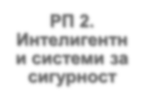































ИЗПЪЛНИТЕЛНА АГЕНЦИЯ „ОПЕРАТИВНА ПРОГРАМА НАУКА
И ОБРАЗОВАНИЕ ЗА ИНТЕЛИГЕНТЕН РАСТЕЖ“
Направления
РП 1.
Квантова комуникация
РП 2.
Интелигентн и системи за сигурност
РП 4.
Иновативни сензорни технологии с многофункци онално предназначе ние
РП 3.
Управление на риска

Slide 5
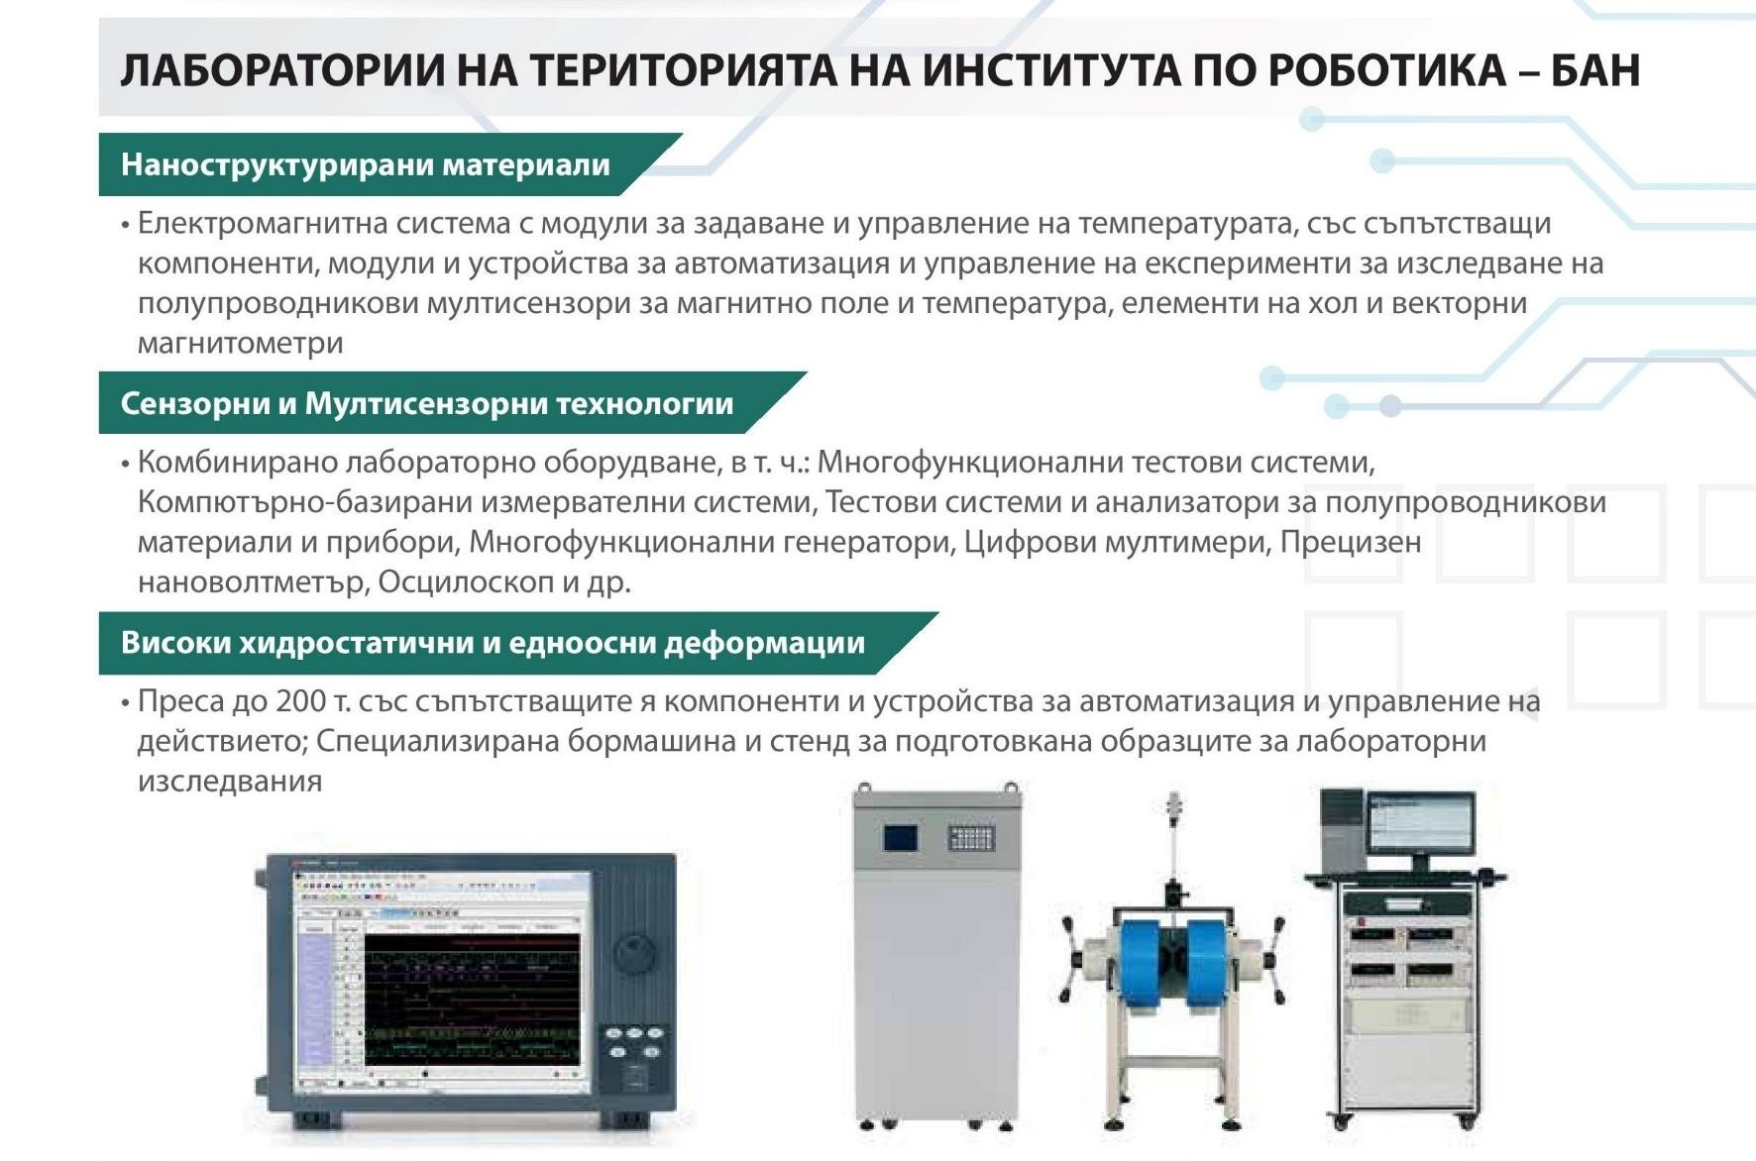

Slide 6
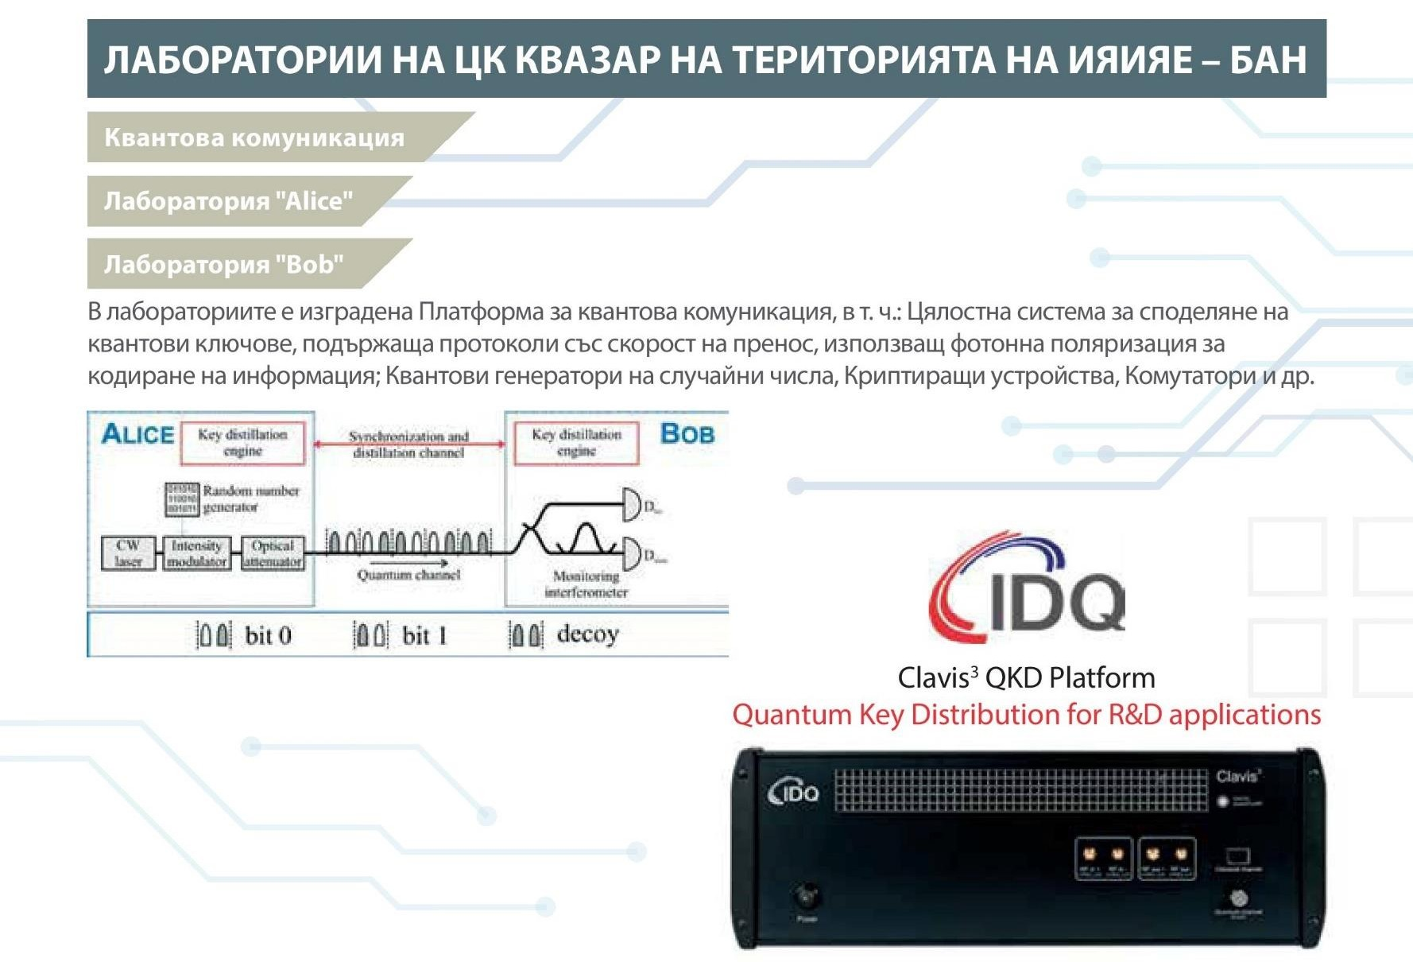

Slide 7
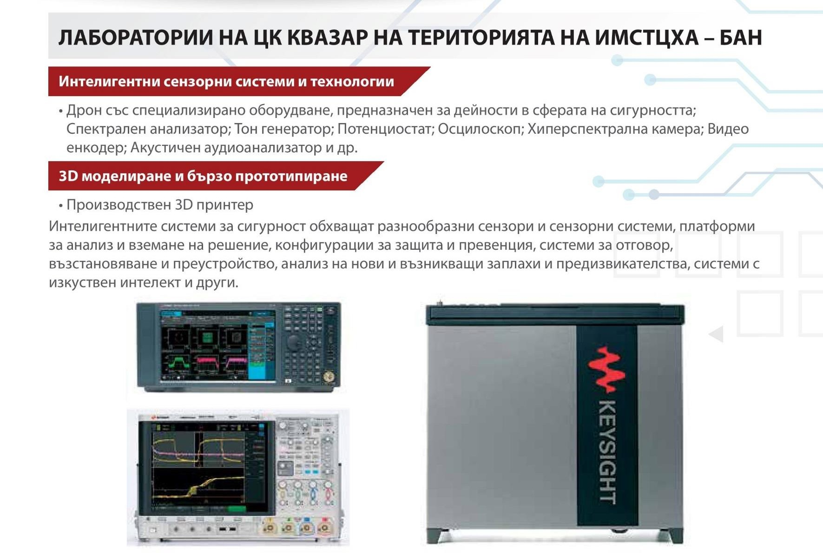

Slide 8
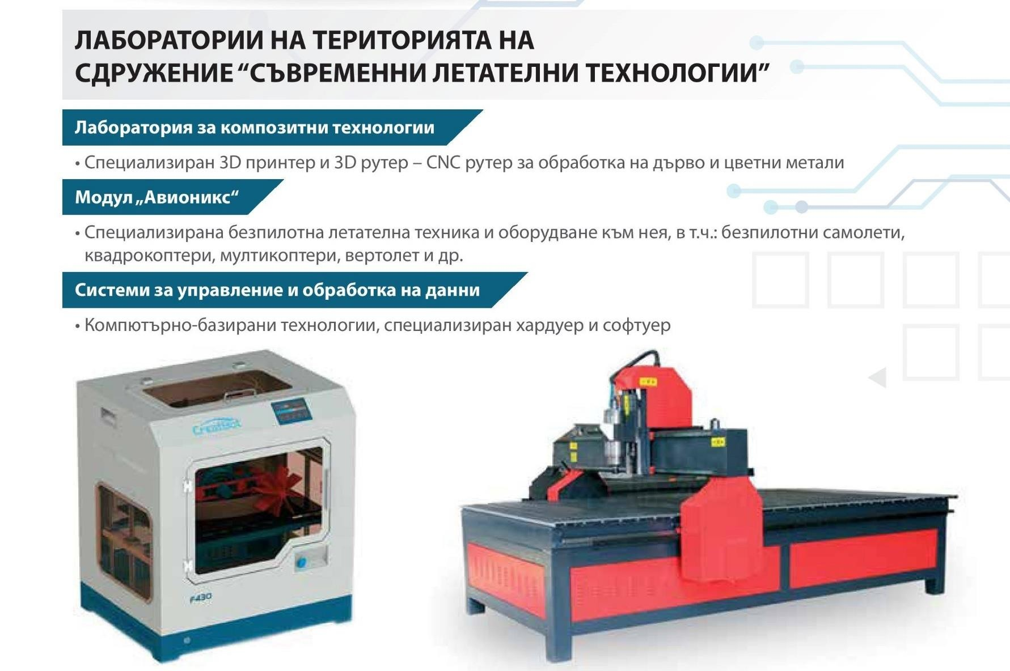
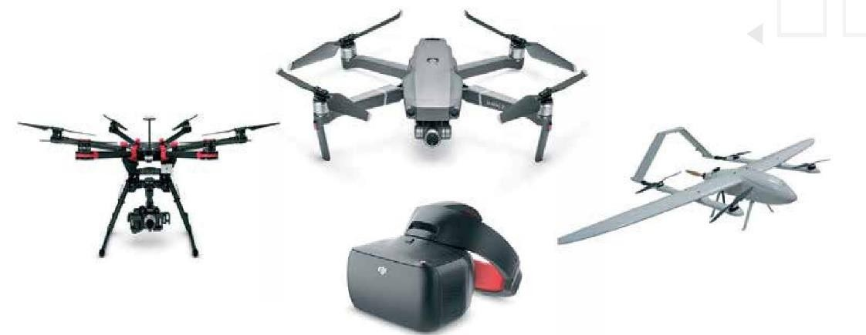

Slide 9
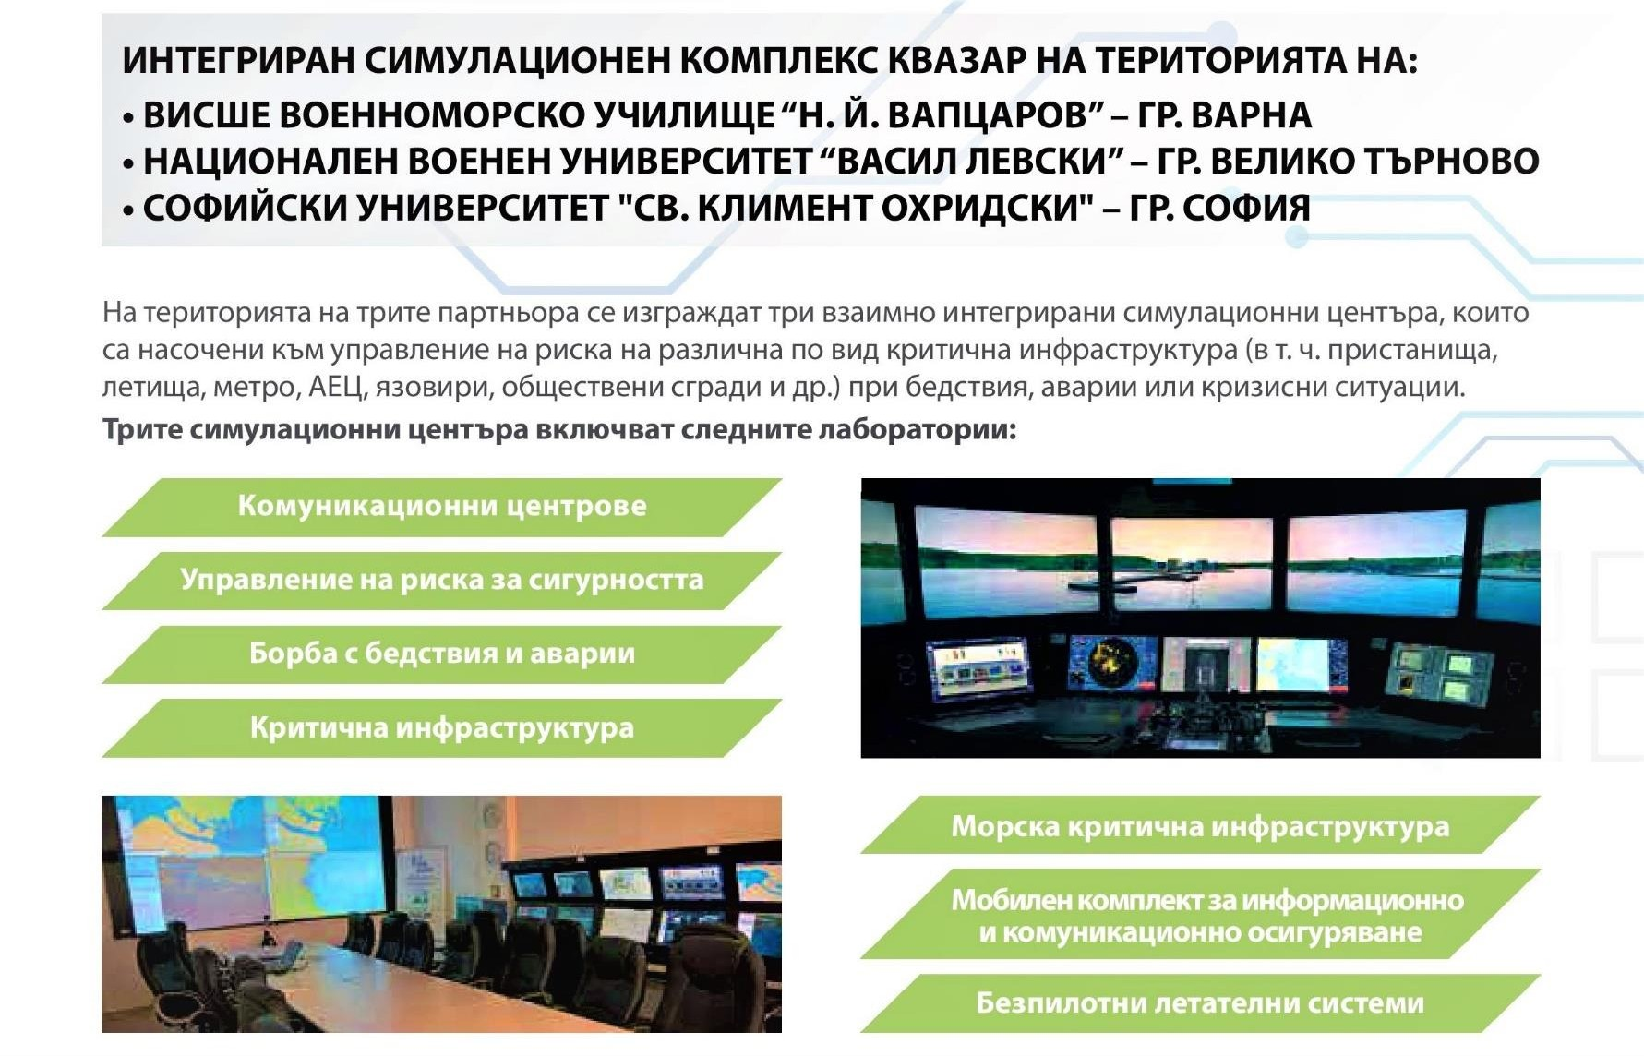

Slide 10

































ИЗПЪЛНИТЕЛНА АГЕНЦИЯ „ОПЕРАТИВНА ПРОГРАМА НАУКА
И ОБРАЗОВАНИЕ ЗА ИНТЕЛИГЕНТЕН РАСТЕЖ“
Основните очаквани резултати от работата на новоизградената научноизследователска инфраструктура са:
Изграждане на интегрирана комуникационна мрежа, изцяло защитена с квантова криптография
Създаване на мултисензорни технологии и системи за прогнозиране на катастрофални явления чрез емисия на наночастици
Преодоляване на прекъсването на радиокомуникациите при бедствени ситуации, чрез квантовата
комуникация на сплетени фотони в континиума пространство-време
Изграждане на система за управление на сигурността на критичната инфраструктура на национално, регионално и елементно ниво
Прогнозиране на аварии, бедствия и терористична заплаха чрез интелигентните системи за сигурност и
изкуствен интелект.

Slide 11
ИЗПЪЛНИТЕЛНА АГЕНЦИЯ „ОПЕРАТИВНА ПРОГРАМА НАУКА
И ОБРАЗОВАНИЕ ЗА ИНТЕЛИГЕНТЕН РАСТЕЖ“
Научноизследователската инфраструктура на Центъра е напълно изградена и оформя съвременен лабораторен комплекс за висококачествени научни изследвания и разработка на нови
продукти в сферата на изкуствения интелект, квантовите комуникации, роботиката, сензориката и управлението на риска.
В Центъра работят над 70 изследователи в 20 високотехнологични лаборатории. Ние сме акредитирани да обучаваме докторанти в области като квантова комуникация и технологии, роботика, сензорика, кибер-физични системи, интелигентни системи за сигурност, управление на риска, автоматизация на производството и др.
В научния екип на ЦК КВАЗАР участват изявени български изобретатели, защитили през последните години над 200 изобретения. Трудовете на нашия екип са цитирани над 21 000 пъти в международни списания и издания.

Slide 12
ИЗПЪЛНИТЕЛНА АГЕНЦИЯ „ОПЕРАТИВНА ПРОГРАМА НАУКА
И ОБРАЗОВАНИЕ ЗА ИНТЕЛИГЕНТЕН РАСТЕЖ“
Постигнати резултати от ЦК КВАЗАР до момента
Центърът КВАЗАР е един от водещите до момента по отношение на нивото на изпълнение и реализиране на дейностите по проекта.

Slide 13


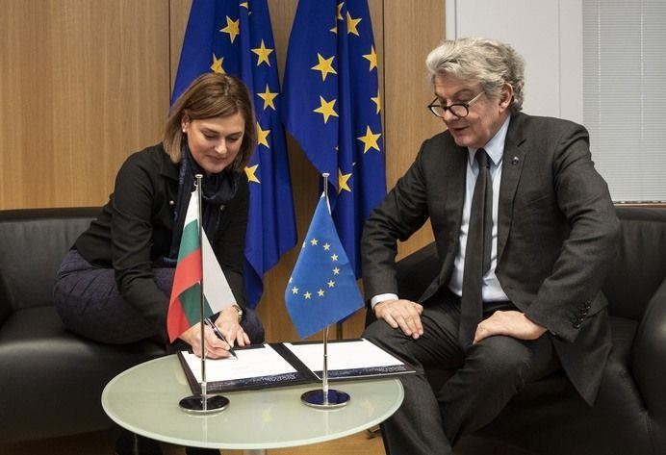
ИЗПЪЛНИТЕЛНА АГЕНЦИЯ „ОПЕРАТИВНА ПРОГРАМА НАУКА
И ОБРАЗОВАНИЕ ЗА ИНТЕЛИГЕНТЕН РАСТЕЖ“
Постигнати резултати от ЦК КВАЗАР до момента
През 2020 г. Център КВАЗАР беше официално определен да представлява страната ни в Европейската инициатива Euro QCI (Европейска квантова комуникационна инфраструктура), подписана лично от европейския комисар по вътрешния пазар Тиери Бретон.
В рамките на инициативата Euro QCI държавите - членки на Европейския съюз ще изградят съвместно до 2027 г. наземна и космическа комуникационна инфраструктура от ново поколение. Партньорът ИЯИЯЕ-БАН съвместно с Оператор А1 за първи път в България реализираха квантовокомуникационен канал на разстояние 51 км, което сериозен научно-приложен резултат.

Slide 14
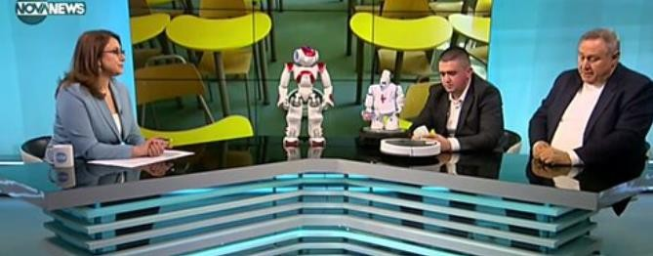
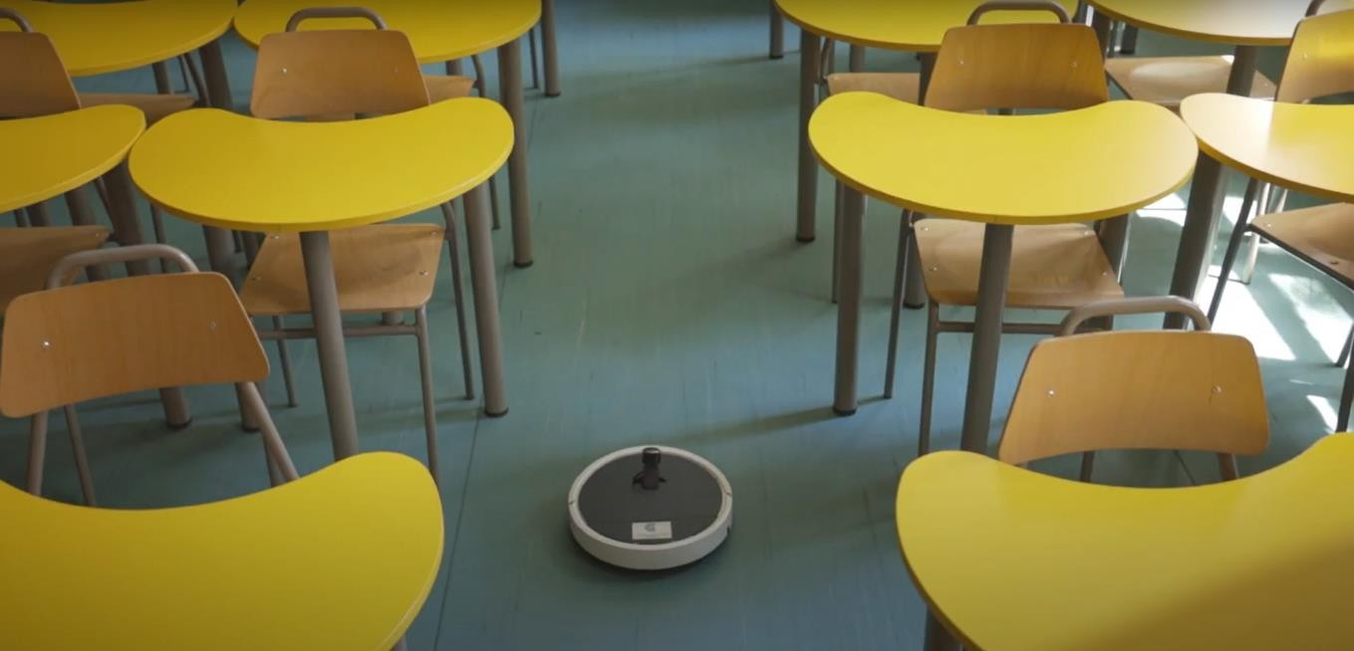
ИЗПЪЛНИТЕЛНА АГЕНЦИЯ „ОПЕРАТИВНА ПРОГРАМА НАУКА
И ОБРАЗОВАНИЕ ЗА ИНТЕЛИГЕНТЕН РАСТЕЖ“
За предотвратяването на рискови събития, през 2020 г. Центърът разработи и демонстрира в училища и болници иновативен робот за дезинфекция с UV лъчи в борбата с пандемията Ковид -19. Разработката е защитена с изобретения.
На 16.02.2021 г. Ч. Руменин и ас. М. Ралчев за намаляване риска от заразяване с Ковид-19, предложиха за първи път по една от телевизиите с национално покритие ваксинирането да се осъществява за всички граждани извън приоритетните групи на първа линия. След една седмица бяха въведени т. н. „зелени коридори“ за ваксиниране на всички желаещи.

Slide 15
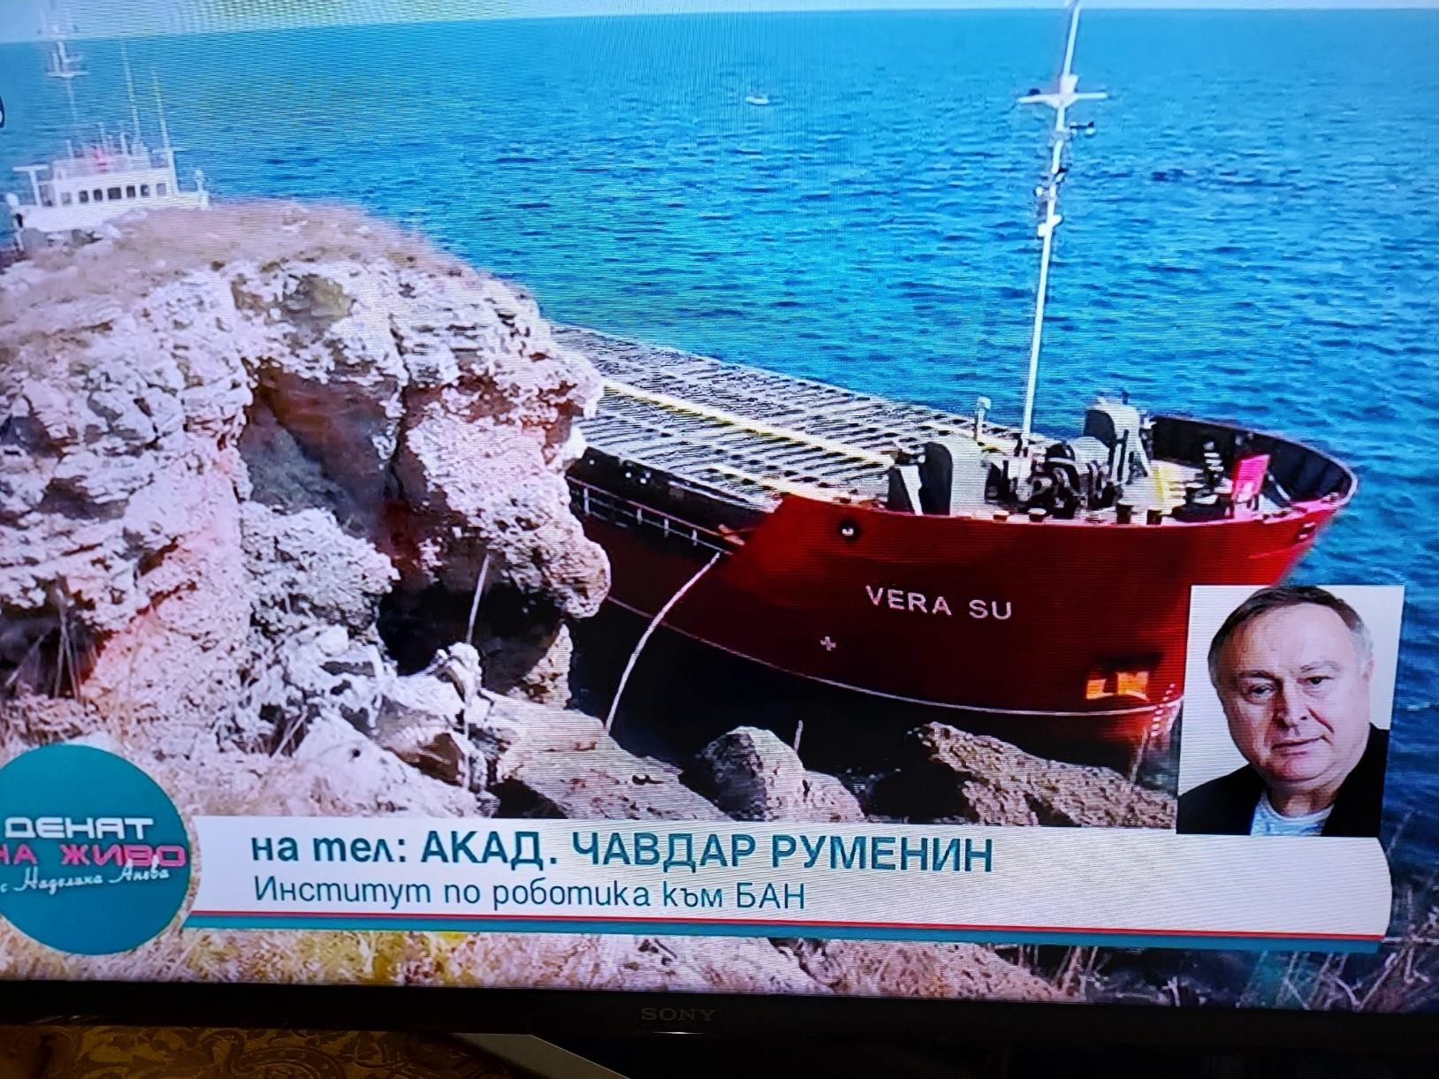
ИЗПЪЛНИТЕЛНА АГЕНЦИЯ „ОПЕРАТИВНА ПРОГРАМА НАУКА
И ОБРАЗОВАНИЕ ЗА ИНТЕЛИГЕНТЕН РАСТЕЖ“
Екипът по управление на риска от ЦК КВАЗАР при ВВМУ «Н. Й. Вапцаров» във Варна се включи в
Координационния щаб на
българските власти, ръководещ спасителната акция по изтегляне на заседналия танкер „Вера Су“ в района на Камен бряг.
О съществено беше наблюдение и заснемане на кораба с безпилотни летателни апарати, което осигури на Щаба информация в реално време за състоянието на плавателния съд, включително за евентуално
изтичане на торове и гориво в морската акватория.
Директно в ефир беше предложен алгоритъм за спасяване на танкера . Едва след 36 дни морска администрация Варна приложи нашето решение.

Slide 16
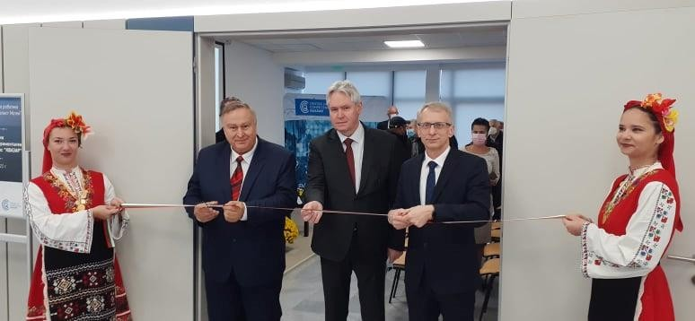
ИЗПЪЛНИТЕЛНА АГЕНЦИЯ „ОПЕРАТИВНА ПРОГРАМА НАУКА
И ОБРАЗОВАНИЕ ЗА ИНТЕЛИГЕНТЕН РАСТЕЖ“
BREAKING NEWS
На 16 ноември 2021 г. беше открит нов лабораторен комплекс на ЦК КВАЗАР в областта на квантовата комуникация, сензориката, роботиката и изкуствения интелект.
Комплексът е с многофункционално предназначение както за експериментални многоцелеви изследвания, така и за „мозъчни атаки“ на екипите на КВАЗАР в полето на тази сладка дума иновация.

Slide 17
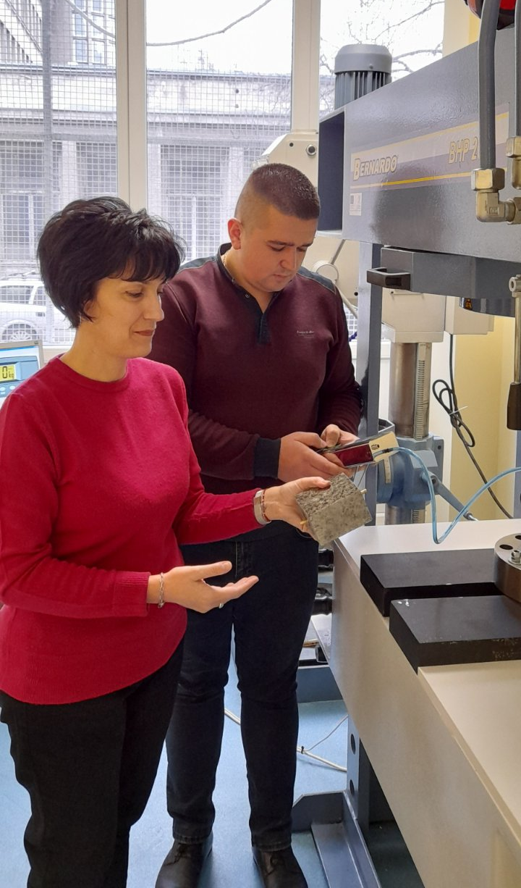
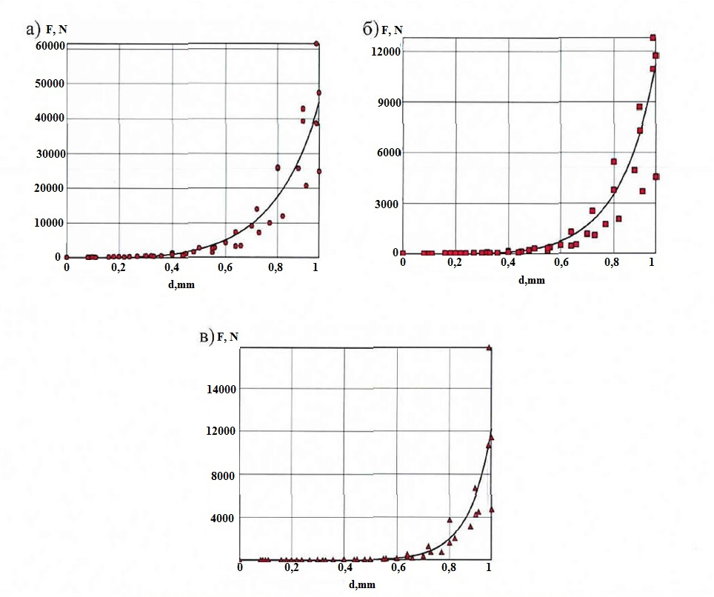
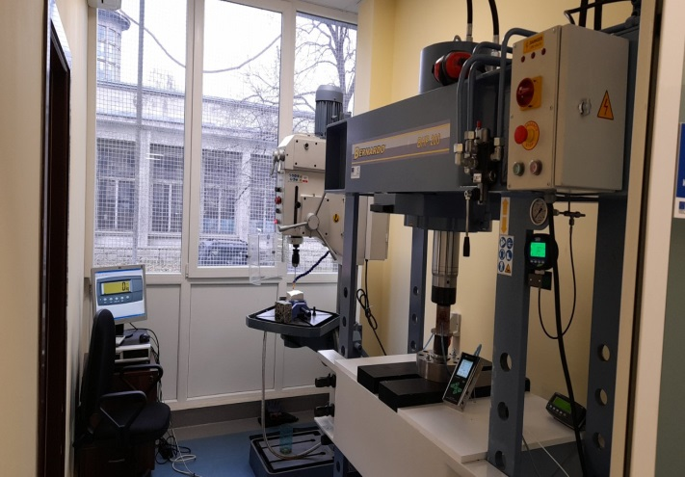
ИЗПЪЛНИТЕЛНА АГЕНЦИЯ „ОПЕРАТИВНА ПРОГРАМА НАУКА
И ОБРАЗОВАНИЕ ЗА ИНТЕЛИГЕНТЕН РАСТЕЖ“
Проф. Сия Лозанова с докторант Мартин Ралчев изследват спектъра на генерираните частици в Лабораторията „Високи хидростатични и едноосни деформации“ на ИР-БАН към КВАЗАР
Разпределение по размери на емисиите на частици при деформация на гранит: а) 0,3-0,6 микрона; б) 0,6-4,0 микрона; в) > 4,0 микрона.

Slide 18
ИЗПЪЛНИТЕЛНА АГЕНЦИЯ „ОПЕРАТИВНА ПРОГРАМА НАУКА
И ОБРАЗОВАНИЕ ЗА ИНТЕЛИГЕНТЕН РАСТЕЖ“
Установена и интерпретирана е нова закономерност в твърдотелните структури : „Генерация на частици при едноосно деформиране на твърдотелни структури”
Формула на явлението:
Експериментално е установено неизвестно по-рано явление в твърдотелните структури – скали, бетони, метали и др., заключаващо се в емисия на частици при въздействие на високи едноосни деформации. Размерите, количеството и спектърът на частиците зависят от физикомеханичните свойства на веществото и стойностите на налягането.
Приложимост
Проектирани са иновативни сензорни технологии за ранно регистриране на предаварийни и аварийни състояния чрез перманентен мониторинг на количеството генерирани частици. Резултатите са полезни за решаване на множество научно-технологични задачи – сеизмология, строителство, рудодобив, състояние на язовирни стени, свлачища, срутища, виадукти, подземна инфраструктура, и др.

Slide 19
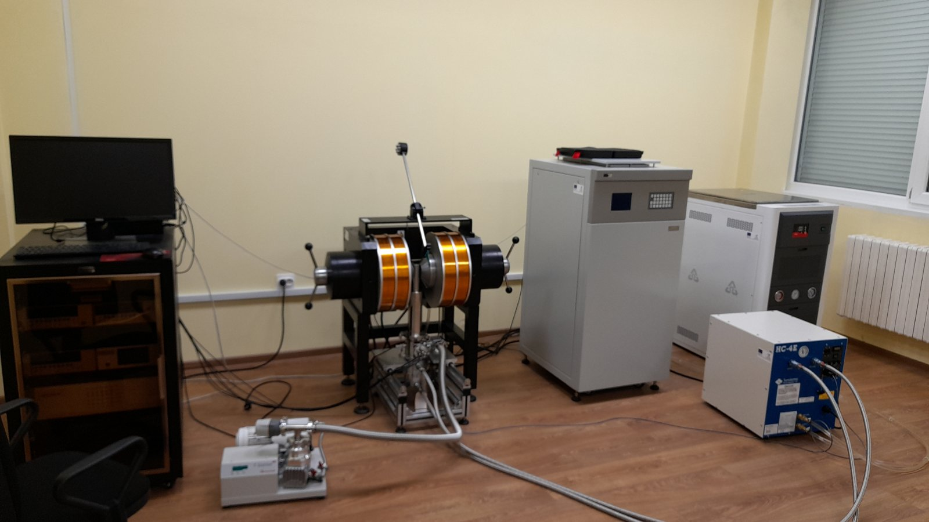
Нискотемпературна система на фирма Lake Shore за изследване на сензори в диапазона 10 К – 300 К в магнитно поле до 5.0 Т в
ЦК КВАЗАР към ИР-БАН

Slide 20
ИЗПЪЛНИТЕЛНА АГЕНЦИЯ „ОПЕРАТИВНА ПРОГРАМА НАУКА
И ОБРАЗОВАНИЕ ЗА ИНТЕЛИГЕНТЕН РАСТЕЖ“
Сензорни елементи за изследване влиянието на магнитното поле и температурата върху преобразувателните им характеристики.
При криогенни температури магниточувствителността на сензорите нараства с около два порядъка и е възможно регистриране на земното магнитно поле.

Slide 21
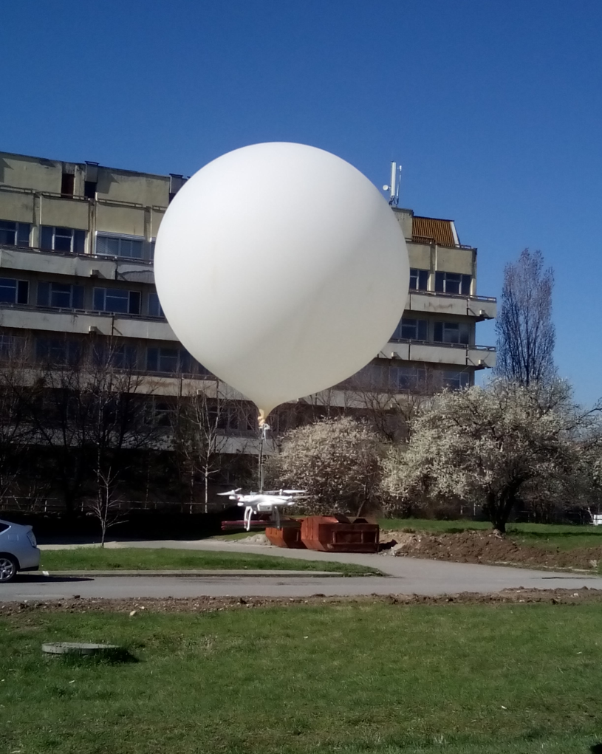
ИЗПЪЛНИТЕЛНА АГЕНЦИЯ „ОПЕРАТИВНА ПРОГРАМА НАУКА
И ОБРАЗОВАНИЕ ЗА ИНТЕЛИГЕНТЕН РАСТЕЖ“
Изобретеният робот – дирижабъл от ИР-БАН, съдържащ балон с хелий, дрон и сензорен модул е с широки практически възможности. Съществено предимство е, че балоните не се засичат от радарите. Това ги прави едни от най-евтините разузнавателни/нападателни средства. Подобна балонна система обаче е твърде полезна в интелигентното растениевъдство и животновъдство за определяне състоянието на посевите (пшеница, слънчоглед, рапица, овес) в различните им фенофази на развитие, както и за следене местонахождението на животните – крави, овце, кози и др.
Учените от Института по металознание при БАН създадоха уникална технология с елементи на изкуствен интелект за борба с нарушители на черноморската акватория.
Действието на системата е безотказно

Slide 22
ИЗПЪЛНИТЕЛНА АГЕНЦИЯ „ОПЕРАТИВНА ПРОГРАМА НАУКА
И ОБРАЗОВАНИЕ ЗА ИНТЕЛИГЕНТЕН РАСТЕЖ“
Екипът на КВАЗАР винаги е считал, че всеки фундаментален научен резултат с определена доза въображение и отклонение встрани може да бъде доведен до иновационно инженерно решение, защитимо с патент за изобретение. За нас творческият процес се определя от предизвикателства, превръщащи научните резултати в индустриален продукт.

Slide 23

И ОБРАЗОВАНИЕ ЗА ИНТЕЛИГЕНТЕН РАСТЕЖ“
ИЗПЪЛНИТЕЛНА АГЕНЦИЯ „ОПЕРАТИВНА ПРОГРАМА НАУКА
БЛАГОДАРИМ ЗА ВНИМАНИЕТО!

